Slide 1
Part1. 데이터 분석 흐름 이해 및 시계열 데이터 분석 준비하기
1회차: 분석 싸이클 이해 및 수학/통계/Python 언어 이해하기
2회차: 시계열 데이터 접근방법 리뷰 및 “분석초안” 실습 완성
2019.03.02.
김경원(cheonbi@snu.ac.kr)

Slide 2
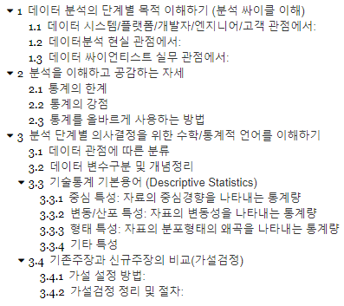
강의순서(Part1: 1회차)

Slide 3
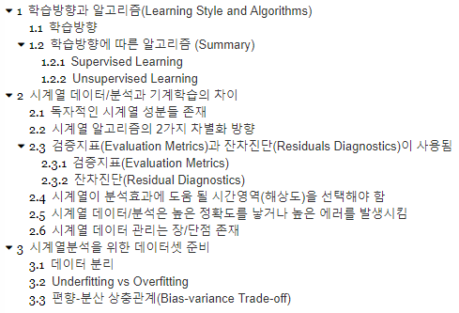
강의순서(Part1: 2회차)

Slide 4
Part1: 1회차 강의의 목적.
“분석 싸이클 이해
및 수학/통계/Python 언어 이해하기”

Slide 5
Part1: 2회차 강의의 목적.
“시계열 데이터 접근방법 리뷰
및 “분석초안” 실습 완성”

Slide 6
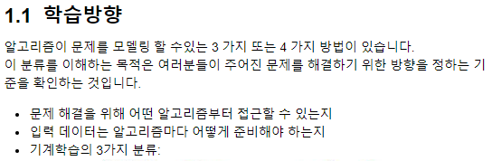
1. 학습방향과 알고리즘

Slide 7
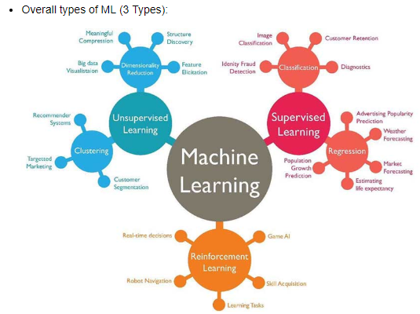
1. 학습방향과 알고리즘

Slide 8
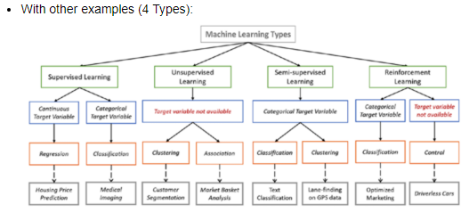
1. 학습방향과 알고리즘

Slide 9
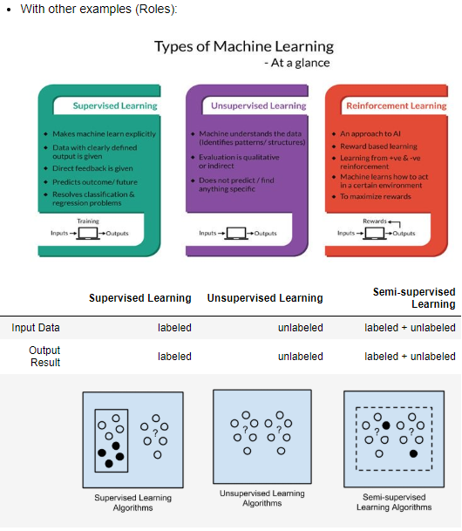
1. 학습방향과 알고리즘

Slide 10
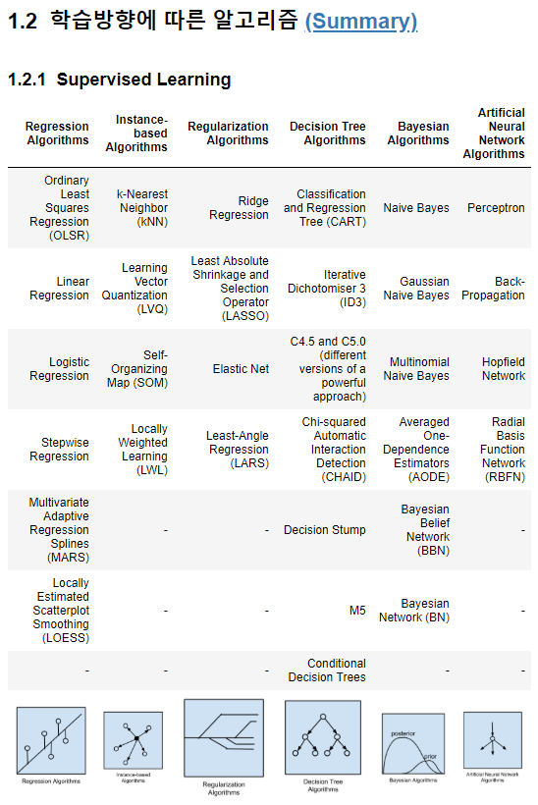
1. 학습방향과 알고리즘

Slide 11
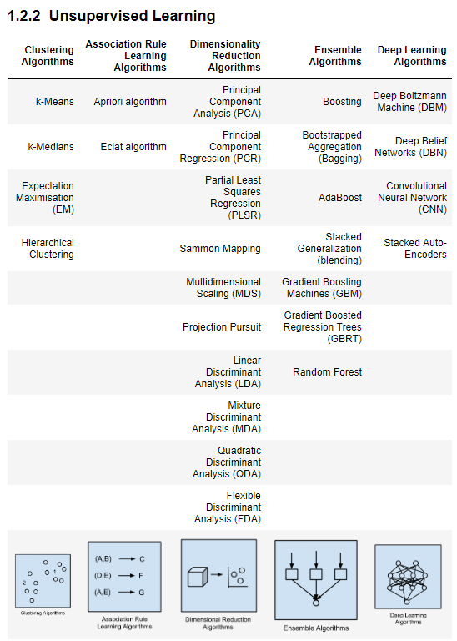
1. 학습방향과 알고리즘

Slide 12
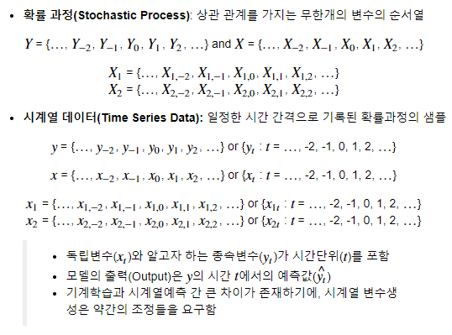
2. 시계열 데이터/분석과 기계학습의 차이

Slide 13
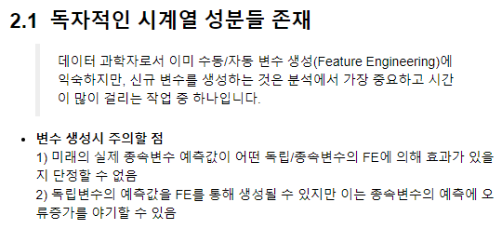
2. 시계열 데이터/분석과 기계학습의 차이

Slide 14
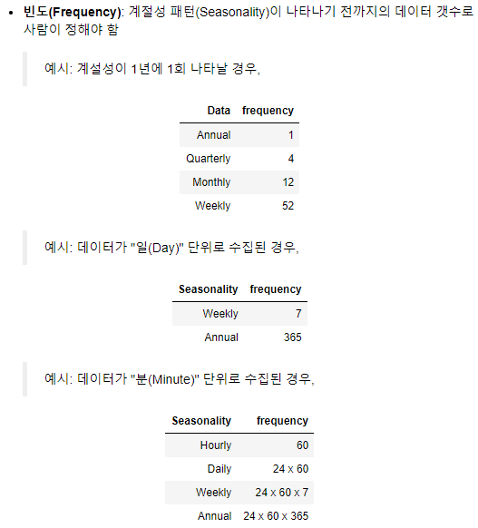
2. 시계열 데이터/분석과 기계학습의 차이

Slide 15
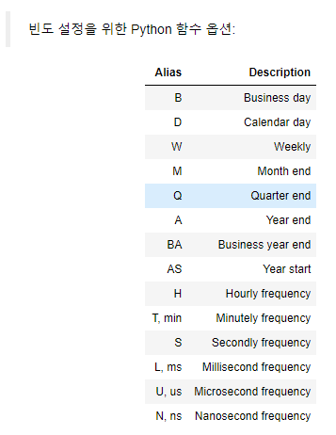
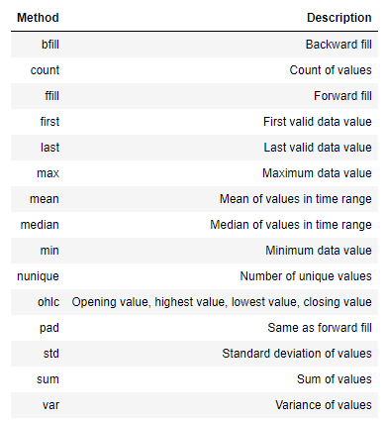
2. 시계열 데이터/분석과 기계학습의 차이

Slide 16
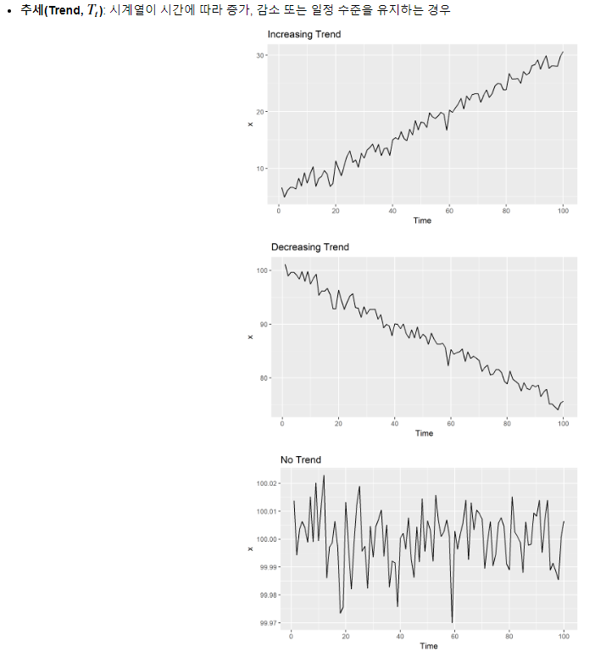
2. 시계열 데이터/분석과 기계학습의 차이

Slide 17
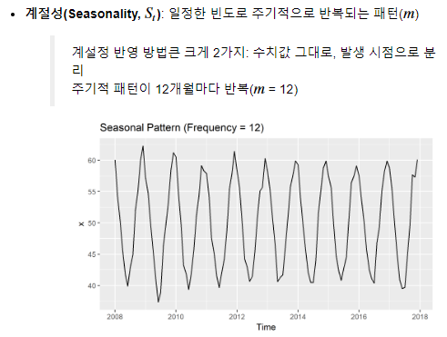
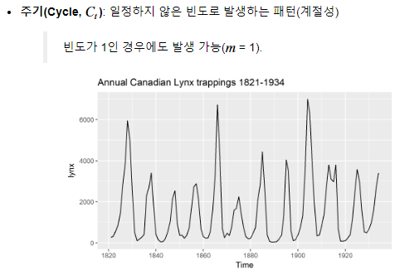
2. 시계열 데이터/분석과 기계학습의 차이

Slide 18
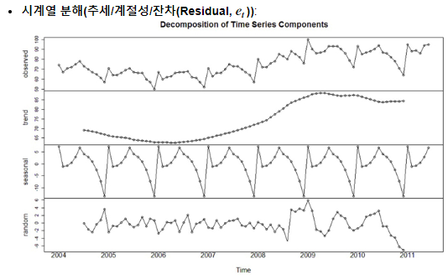
2. 시계열 데이터/분석과 기계학습의 차이

Slide 19
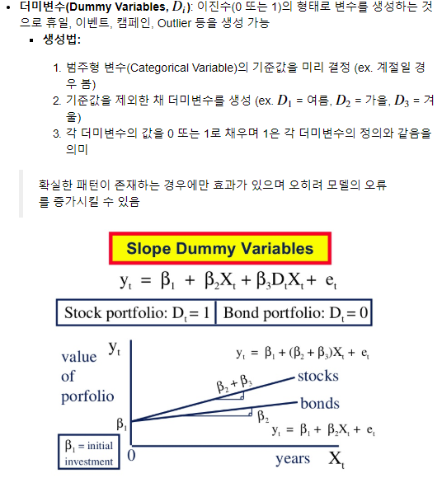
2. 시계열 데이터/분석과 기계학습의 차이

Slide 20
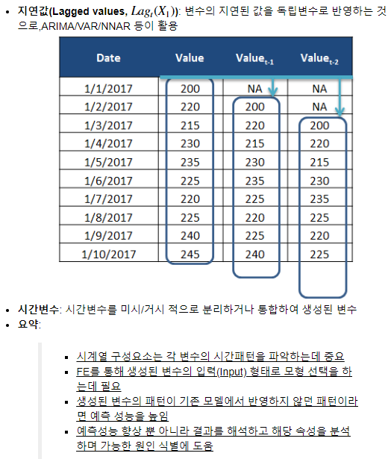
2. 시계열 데이터/분석과 기계학습의 차이

Slide 21
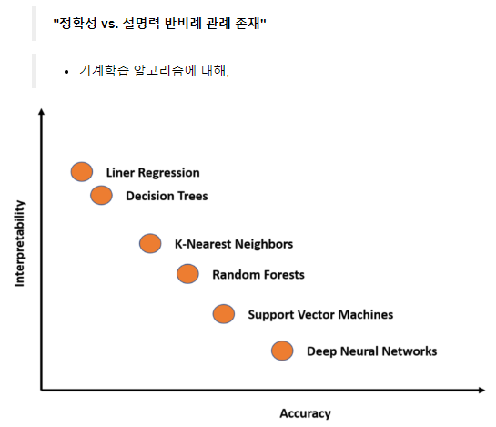
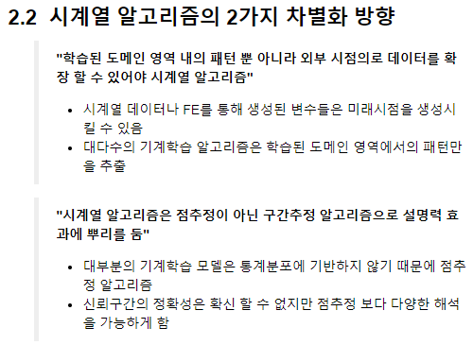
2. 시계열 데이터/분석과 기계학습의 차이

Slide 22
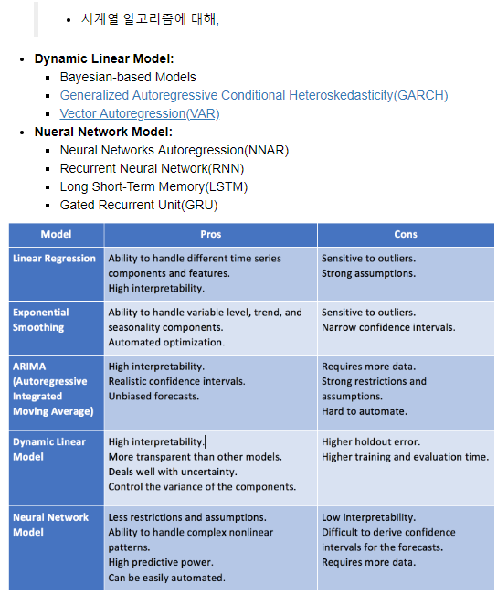
2. 시계열 데이터/분석과 기계학습의 차이

Slide 23
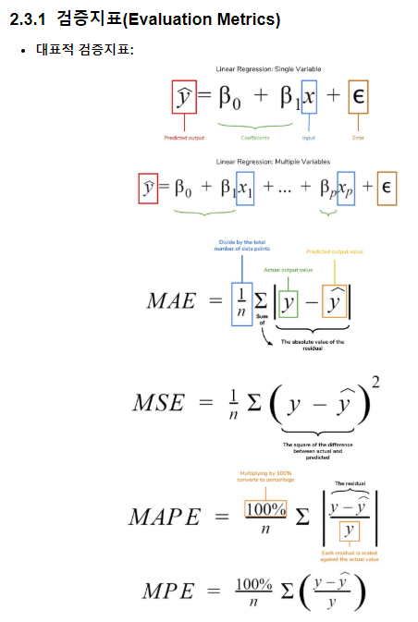
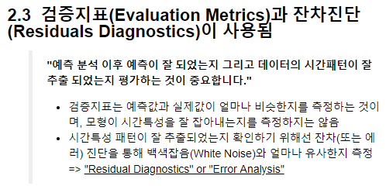
2. 시계열 데이터/분석과 기계학습의 차이

Slide 24
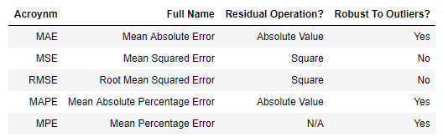
2. 시계열 데이터/분석과 기계학습의 차이

Slide 25
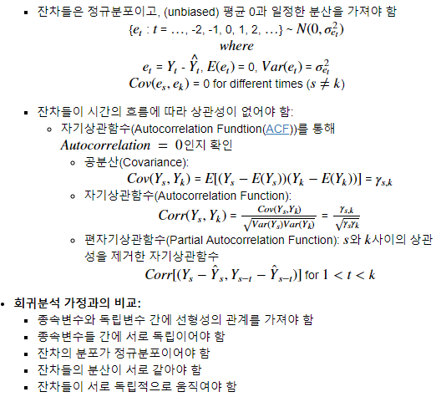
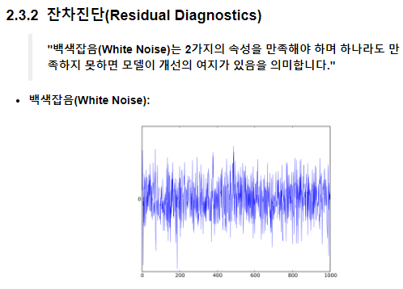
2. 시계열 데이터/분석과 기계학습의 차이

Slide 26
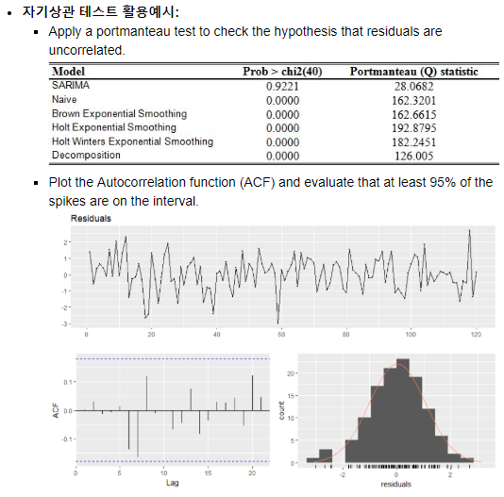
2. 시계열 데이터/분석과 기계학습의 차이

Slide 27
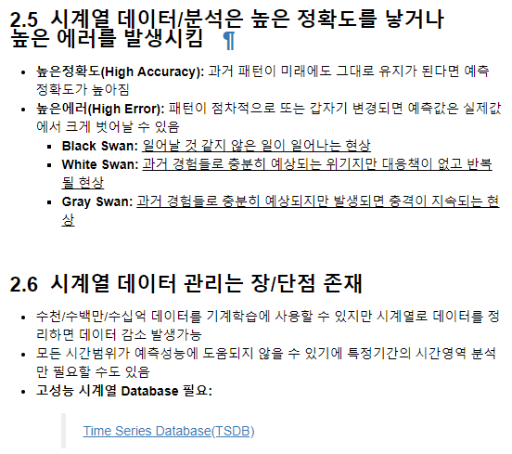
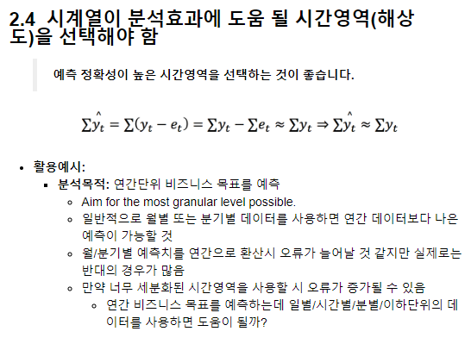
2. 시계열 데이터/분석과 기계학습의 차이

Slide 28
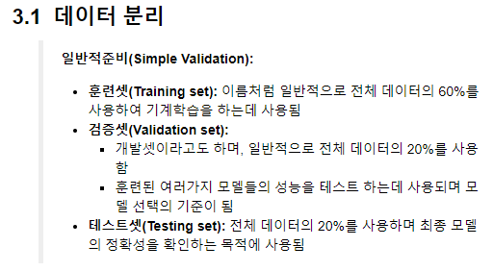
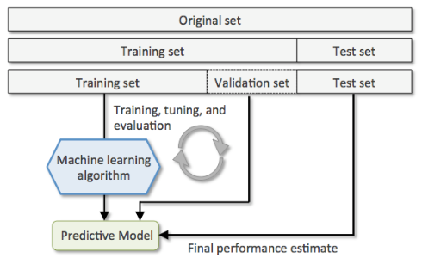
3. 시계열분석을 위한 데이터셋 준비

Slide 29
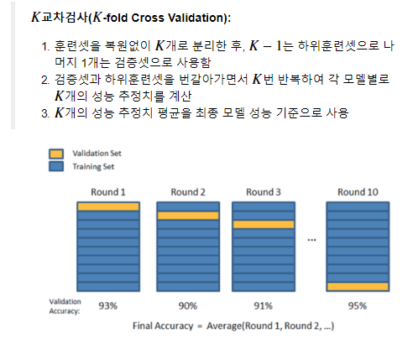
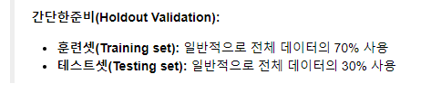
3. 시계열분석을 위한 데이터셋 준비

Slide 30
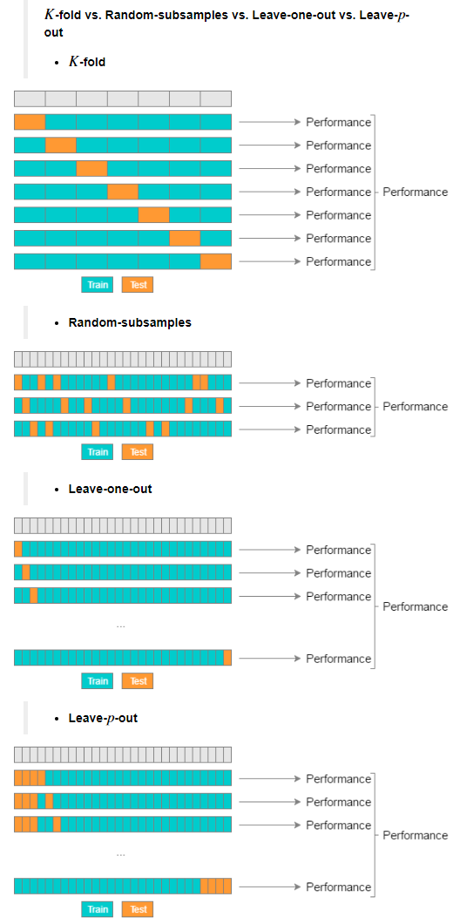
3. 시계열분석을 위한 데이터셋 준비

Slide 31
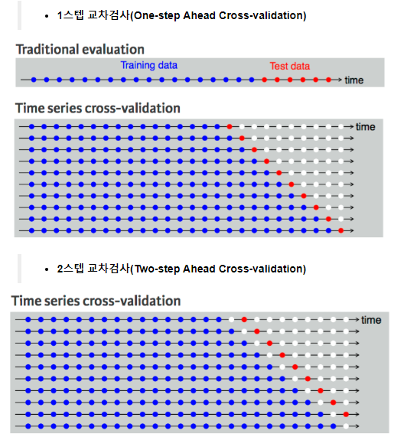
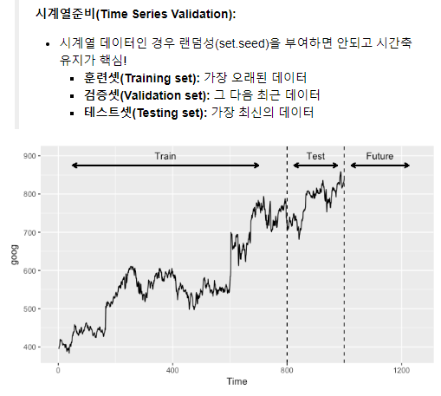
3. 시계열분석을 위한 데이터셋 준비

Slide 32
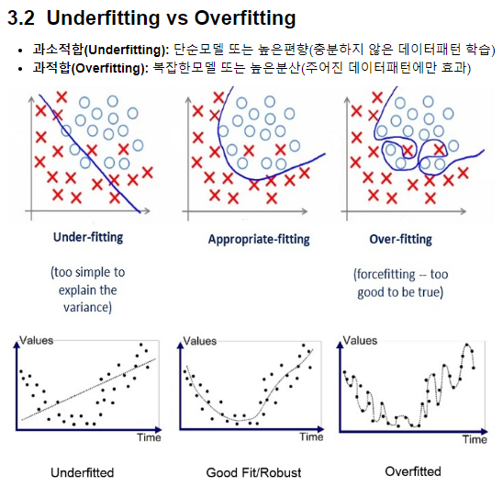
3. 시계열분석을 위한 데이터셋 준비

Slide 33
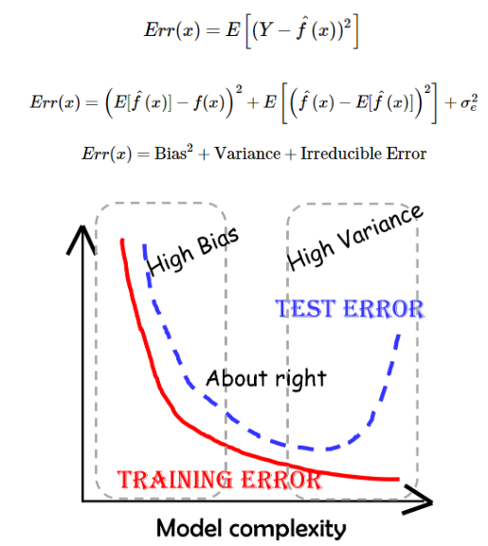
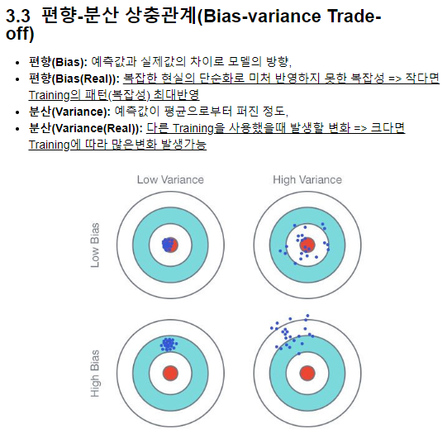
3. 시계열분석을 위한 데이터셋 준비

Slide 34
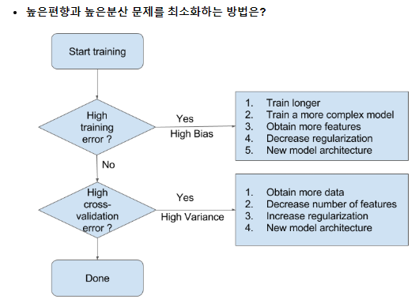
3. 시계열분석을 위한 데이터셋 준비

Slide 35

감사합니다.

